Slide 1





Дуби Софії
Автора проекту: Іваненко Артем
учень 7 класу
Дніпровського ліцею № 33 ДМР
Керівник: Ходакова А. А.

Slide 2

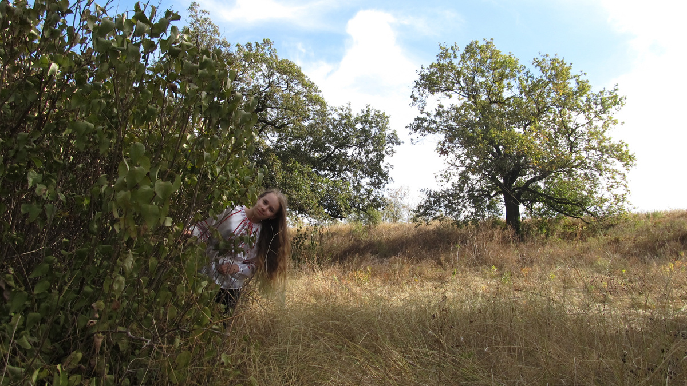

Актуальність
Полягає в дослідженні історичної спадщини через вивчення природного об'єкту - старовинних дубів заказника балка Павлівська. Робота з архівними даними та опитування місцевих жителів, що була проведена дозволяє відтворити цілісну картину минулого та зберегти пам'ять про історію нашого краю.

Slide 3
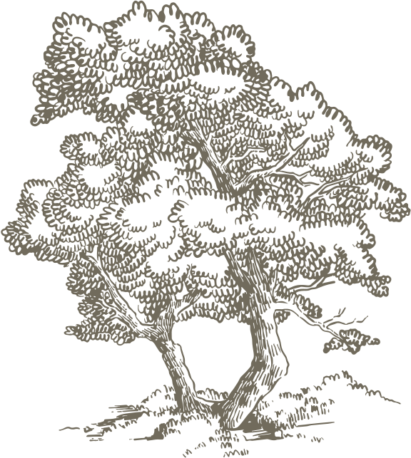
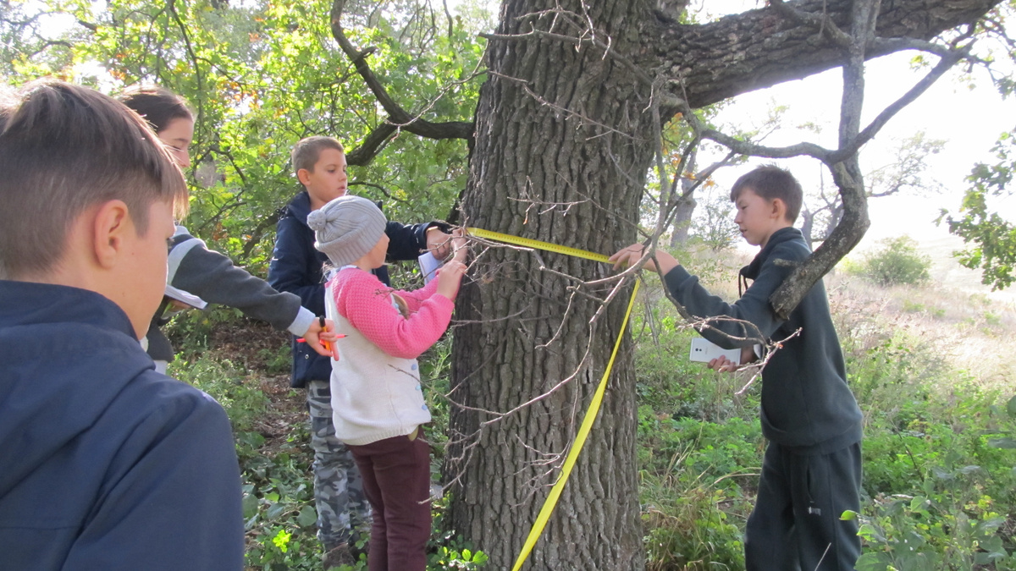
Мета
  Мета полягає у вивченні вікових дерев Павловської балки та їх історію насаджень з метою збереження історичної пам’яті та культурної спадщини регіону.
Об’єкт
Об’єктом вивчення являються вікові дерева Павловської балки.

Slide 4
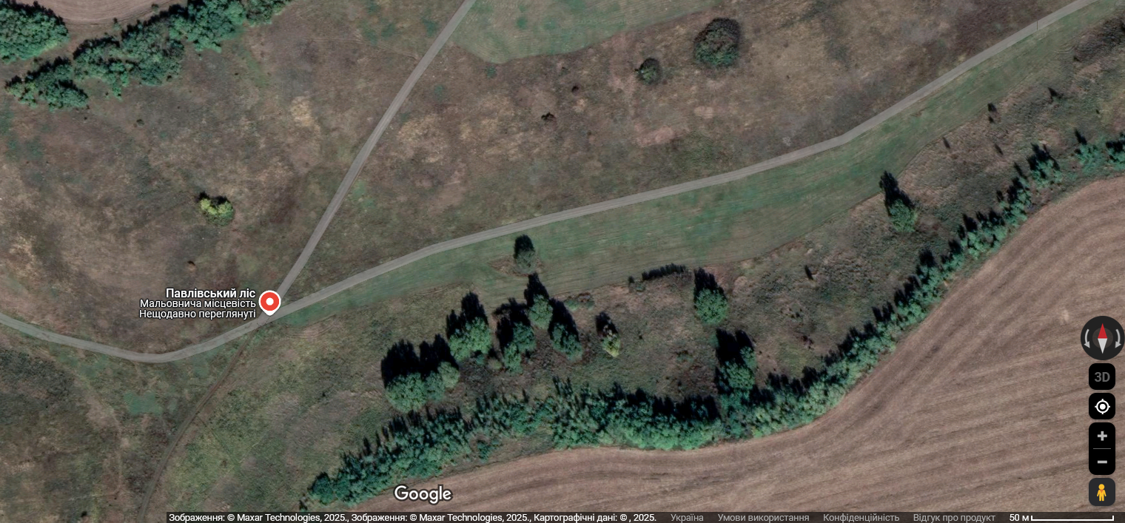
історико-культурна стежка

Slide 5
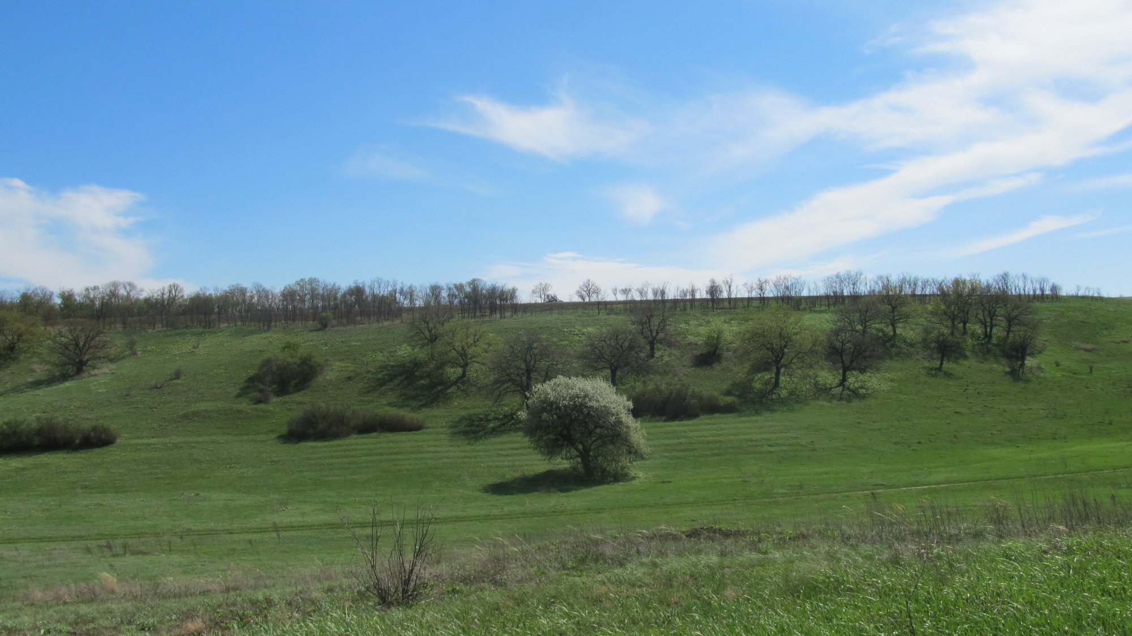
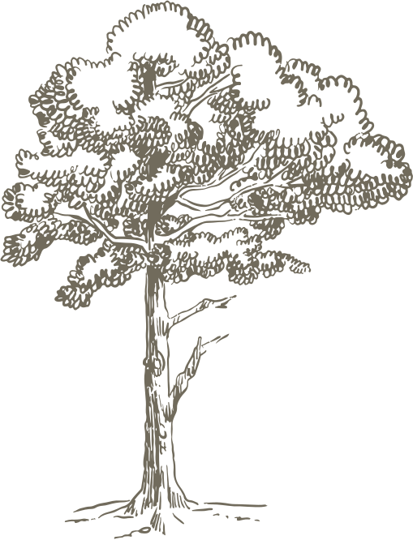
Дуби Софії

Slide 6

Згадки існування садиби Софії Миколаївни Синельникової та її чоловіки Олександра Яковлевіча фон Таля
На території мальовничої Павлівської балки, за переказами старожилів села Олександрівки тажитлового масива Одинківки, колись існувала садиба, пов'язана з іменами шляхетної Софії Миколаївни Синельникової та її чоловіка, генерала Олександра Яковича фон Таля. Софія, донька генерала-лейтенанта М. В. Синельникова й Ю. Я. Селецької (яка походила з роду українського гетьмана Данила Апостола), мала непросту долю: перший шлюб з кузеном Миколою Комстадіусом подарував їй сина Миколу, а другий з Олександром фон Талем – сина Георгія та дочку Ксенію. Ці імена й досі живуть у пам'яті місцевих, оповиті таємницями минулого.

Slide 7
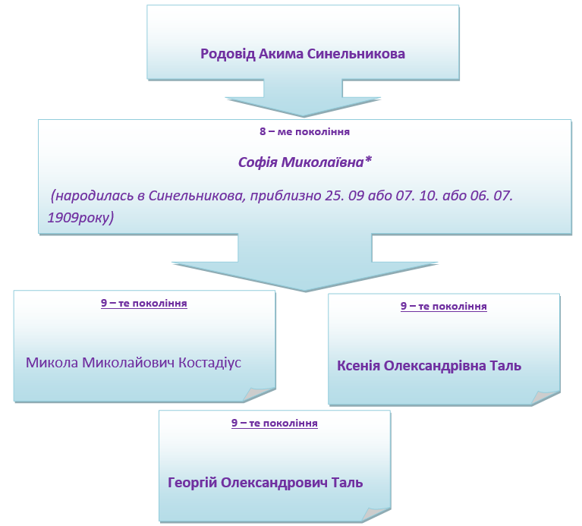
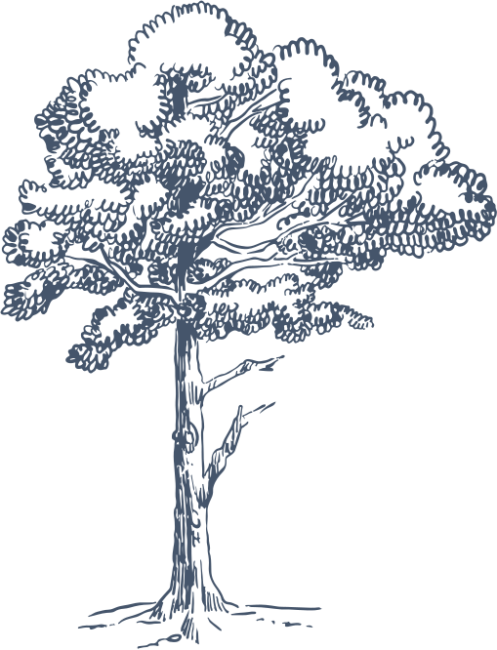

Родовід Акима Синельникова

Slide 8

Свідчення місцевих старожил
Дубовський в. А. (1901 - 2009)
Місцевий старожил згадує про існування садиби між двома дубами в Чернечій балці, де проживала родина, яку місцеві називали графами Дубовськими – Софія та Олександр. Садиба була збудована для спільного проживання з дітьми, яких, за спогадами, було десятеро (хоча з листів Софії відомо про трьох власних дітей та виховання дітей брата). Однією з дочок, Ксенією, страждала на душевну хворобу і, за чутками, до переїзду носила маску через те що було пошкоджене обличчя. Переїзд до балки був частково пов'язаний з бажанням зменшити глузування над дочкою, де вона зняла маску, але залишалася відлюдькуватою.

Slide 9
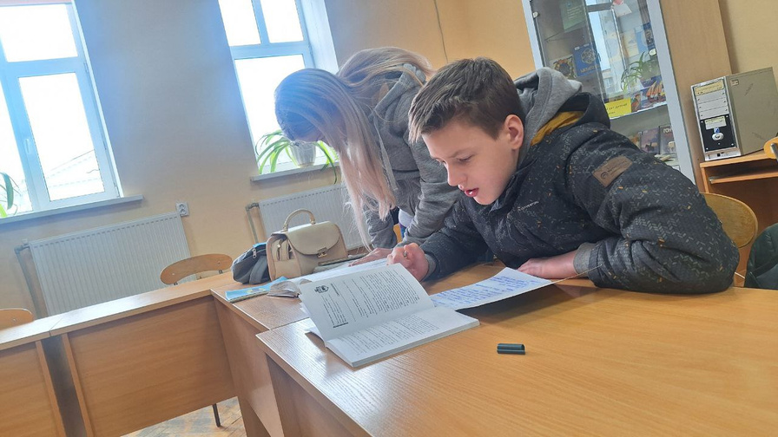
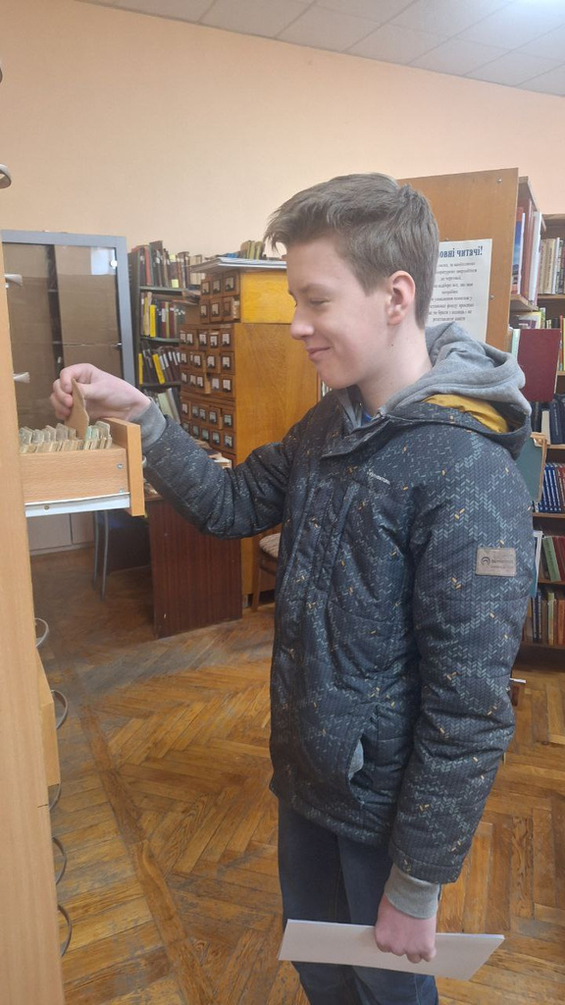
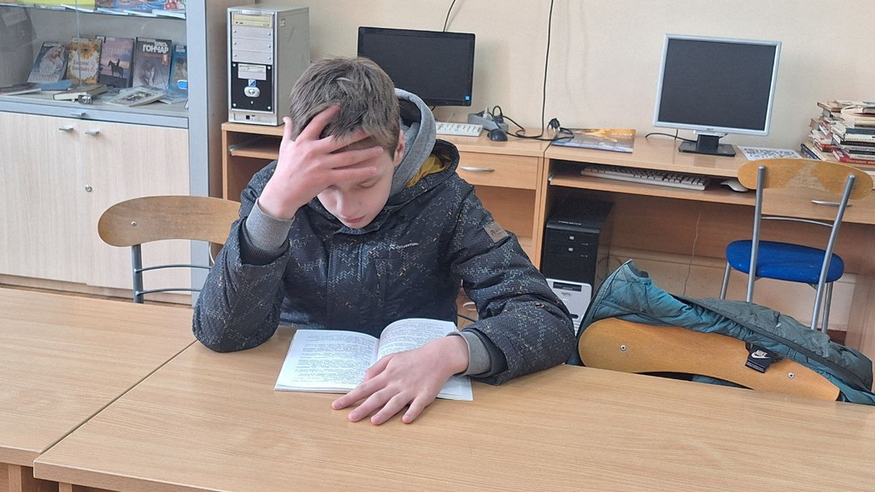
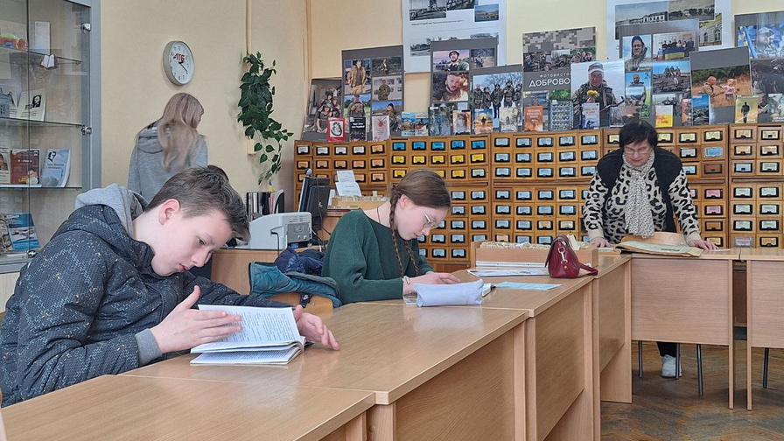
Робота з архівами в обласній бібліотеці

Slide 10
Свідчення місцевих старожил
Самойленко В. С.
Відомо, що один із синів, Михайло, який, можливо, також мав проблеми зі здоров'ям, не міг проживати в одному будинку з Ксенією. З цієї причини для них було зведено два окремі будинки на території Ігрені та Олександрівки.
Існує припущення, що залізничну станцію «Михайлівка» було названо на честь саме цього Михайла, оскільки граф Дубовський володів залізницею. Серед місцевого населення побутували чутки і про психічне захворювання самої графині. Після її смерті, за переказами, її поховали на території шкільного стадіону, проте точне місце поховання невідоме. Ймовірно, її останки могли бути перенесені під час облаштування пам'ятника Великої Вітчизняної війни у 80-х роках на території стадіону, який згодом перенесли до парку, де проводилися розкопки.

Slide 11
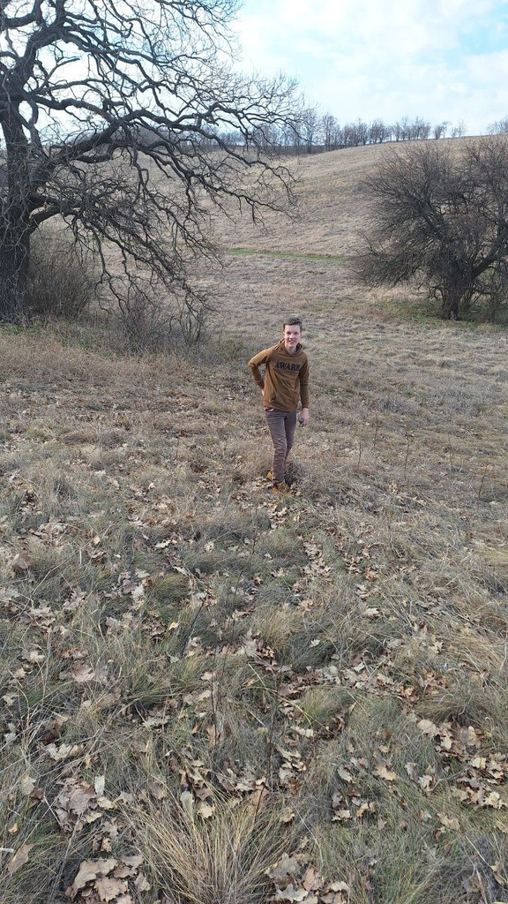
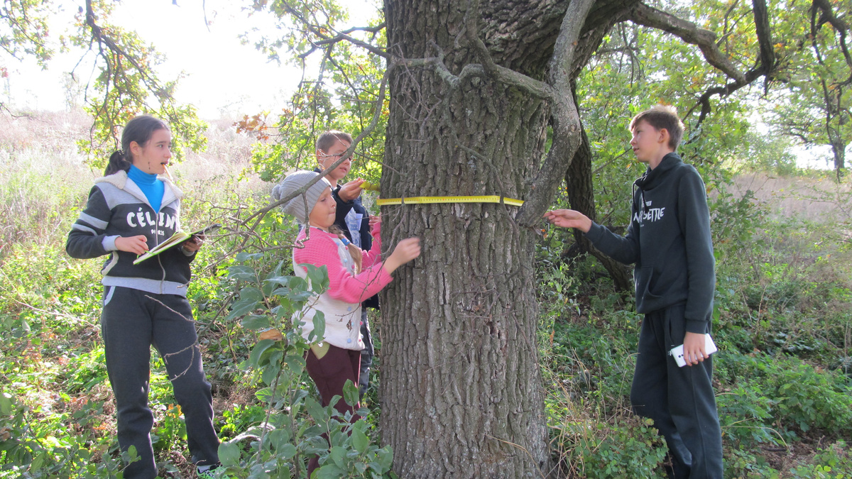
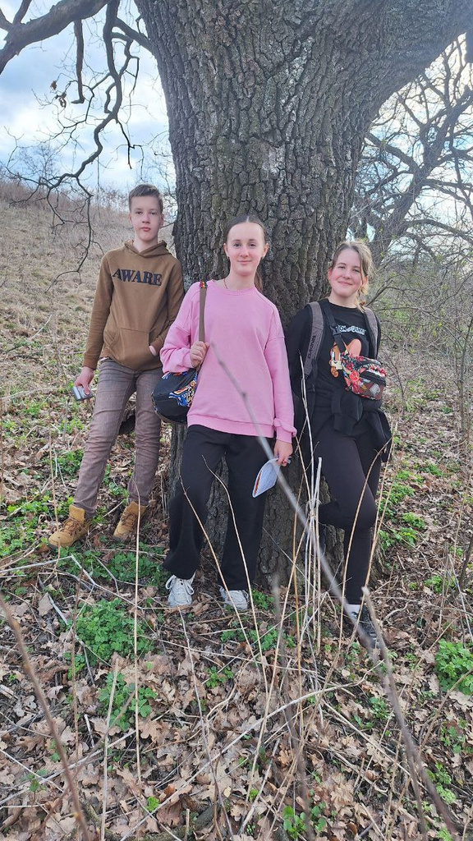
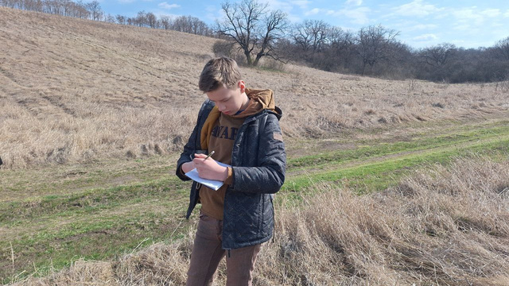
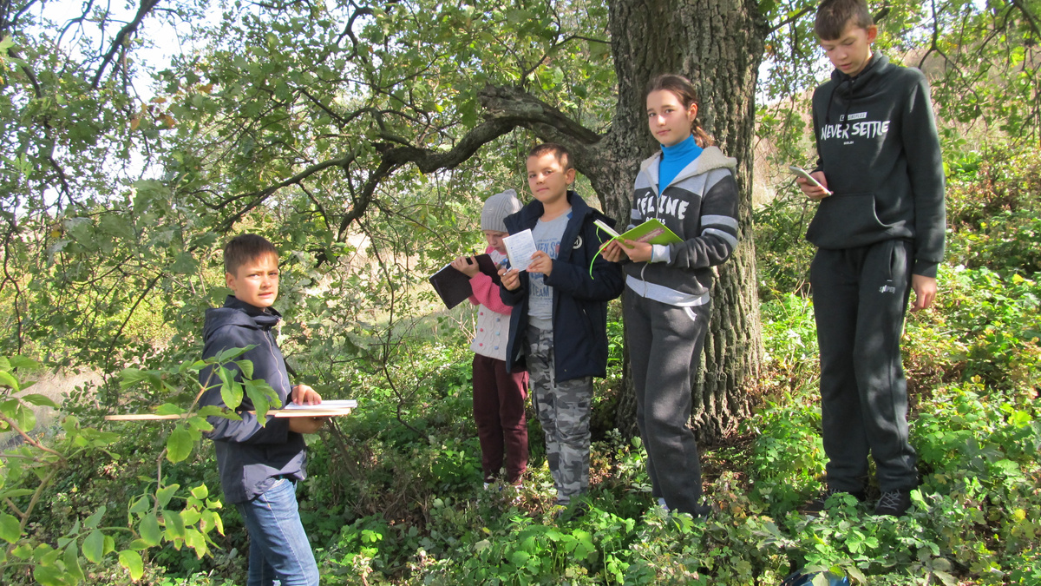
Дослідження вікових дубів Павлівської балки

Slide 12
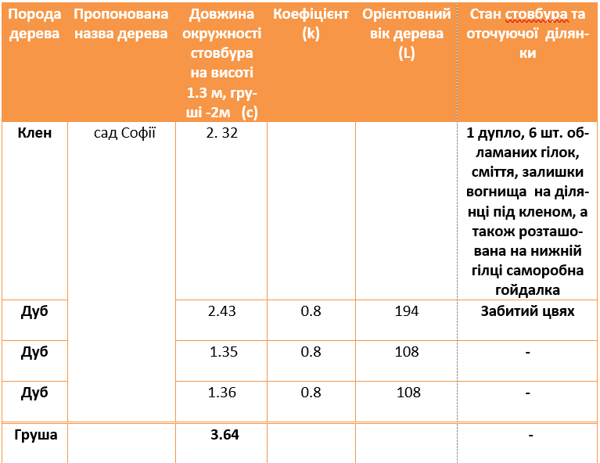
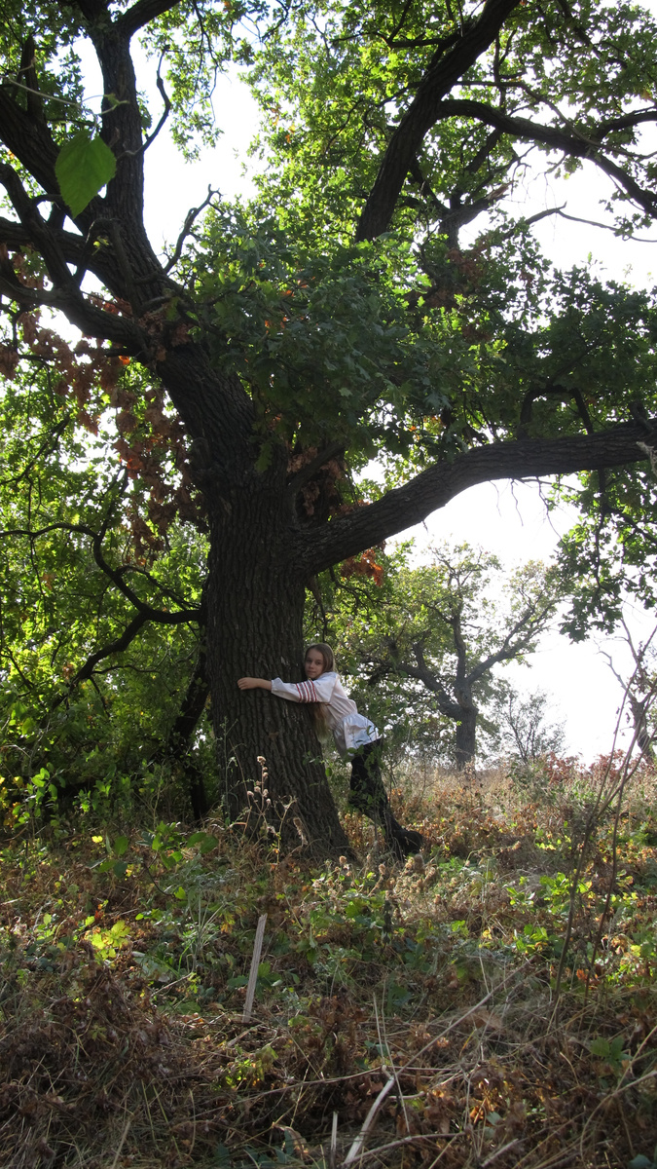
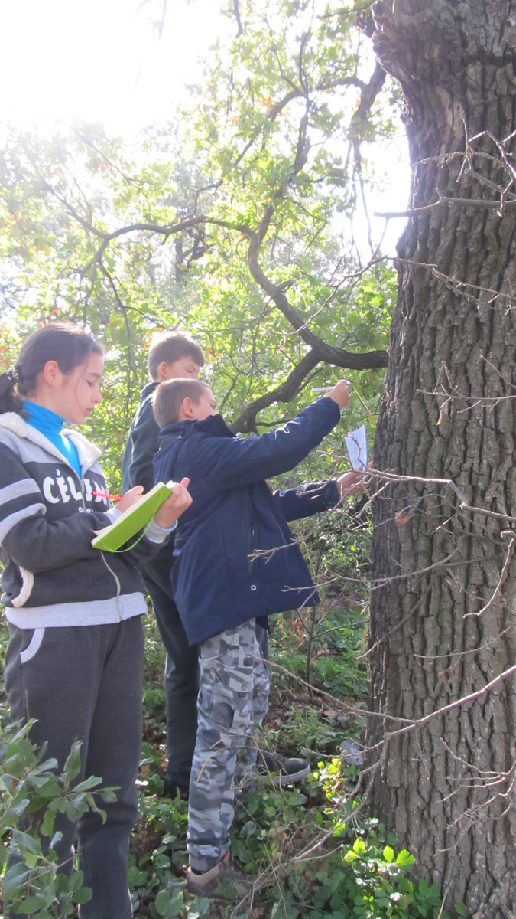
Характеристика дерев

Slide 13
Характеристика дерев
На дослідній ділянці, балці Павлівській, нами було знайдено ряд бузку та дуби які були розташовані на невеликій відстані один від одного і на певній території, а також одна груша і клен. За підрахованими даними ми можемо стверджувати - всі вони приблизно одного віку. А це означає що посаджені дерева були однією особою, якою являвся граф Дубовський (другий чоловік Софії Синельникової, Олександр Яковлевич фон Таль, який по різним даним місцевих старожил змінив своє прізвище, або його прозвали так місцеве населення у зв’язку з тим що він посадив дуби).

Slide 14
Дякую за увагу

